Slide 1
4 - бөлім. Қоректену
Тақырып:
Тістің құрылысы мен қызметі , сүт тістердің тұрақты тістерге ауысуы. Тіс гигиенасы.
8 сынып биология

Slide 2
Оқу мақсаты:
8.1.2.2 тістердің құрылысы, әртүрлі типтері арасындағы өзара байланысты анықтау
Бағалау критерийлері:
- тістердің құрылысы, әр түрлі типтері мен қызметтері арасындағы байланысты біледі;
- тісті күту ережелерін сипаттайды.
Notes:
<number>

Slide 3
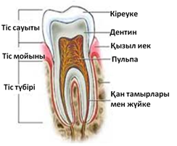
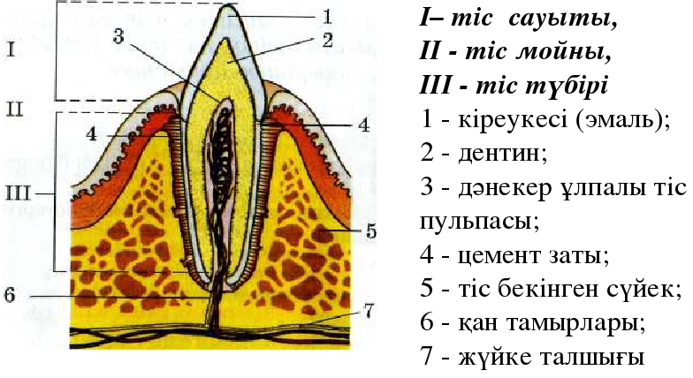
Тістердің құрлысы
Tic - сүйектен пайда болған, ауыз қуысында орналасқан, қоректі ұстап шайнайтын және дыбыстың пайда болуына әсер ететін мүше.
.
Әрбір тіс 3 қабаттан тұрады: сыртқы- кіреуке( эмаль ) ортаңғы –дентин , ішкі-тістің жұмсақ ұлпасы(пульпа)
Тістің іші қуыс, ол борпылдақ ұлпадан құралады, оның арасынан қан тамырлары мен жүйке талшықтары өтеді. Қан тамырлары тіске кенеулі заттар, ал жүйкелер оған сезімталдық қасиет береді.
Астың дұрыс қорытылуы үшін тістердің сау болуы кажет.
Notes:
<number>

Slide 4

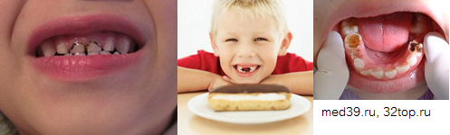
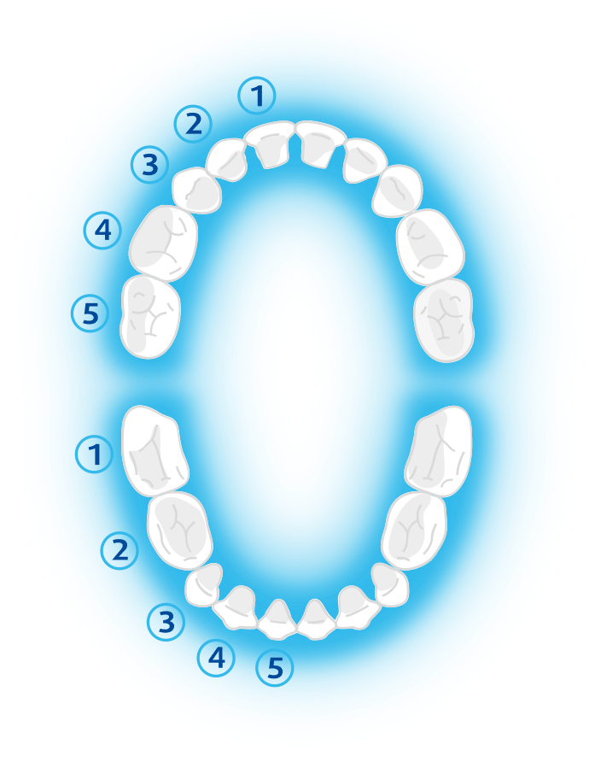
Сүт тістер
Балалардың сүт тістеріндегі кіреукенің құрамында минералды заттар аз,сондықтан ол жұқа болады.
Жаңа туған нәрестеде тіс болмайды. Алғашқы тістері 6-9 айында шыға бастайды. Әрбір жақ сүйекте 10 тістен барлығы 20 тіс шығады. Бұл тістер сүт тістер деп аталады. Бұл тістер бала 3 жасқа толғанға дейін толық шығып болады. Сүт тістер 6-7 жаста түсе бастайды .Олардың орнына тұрақты тістер шыға бастайды.
Сүт тістер

Slide 5
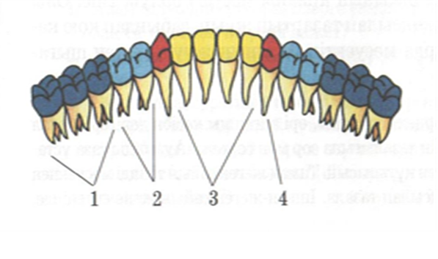
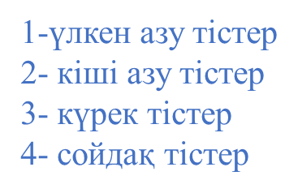
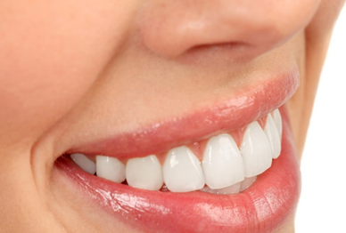
Тұрақты тістер
Тұрақты тістердің жасушалары сүт тістердің түбінде орналасады.Олар біртіндеп сүт тістерді итеріп шығарады да, тістерге қоректік заттардың түсуіне кедергі келтіреді.12-14 жасқа қарай тұрақты тістер толық шығады. Ата-бабаларымыз айтып кеткендей ақыл тістер 18-20 жаста ақыл тоқтатқан кезде шығады.

Slide 6
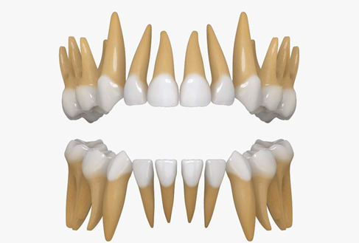
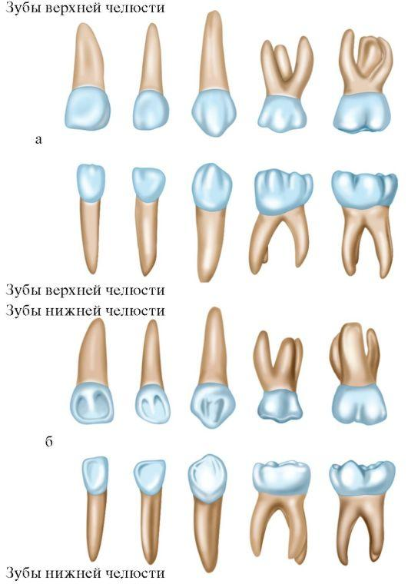
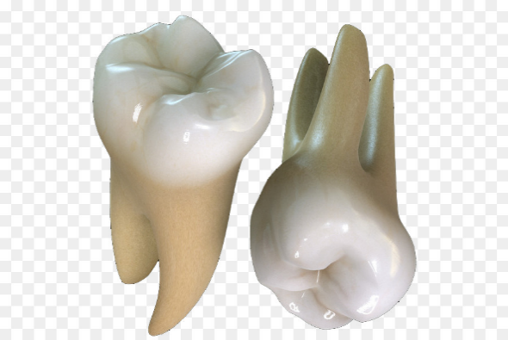
Тістердің қызметі
.
Күрек тістер- тамақты кесу, үзу үшін пайдаланылады.
Сойдақ тістер- тамақты жұлу үшін пайдаланылады
Үлкен азу тістер- үгіту үшін пайдаланылады,
Кіші азу тістер- ұсату және кесу үшін пайдаланылады
Notes:
<number>

Slide 7
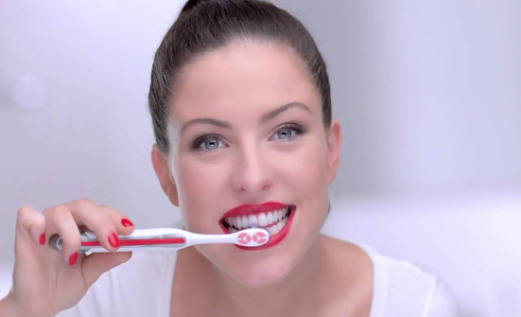
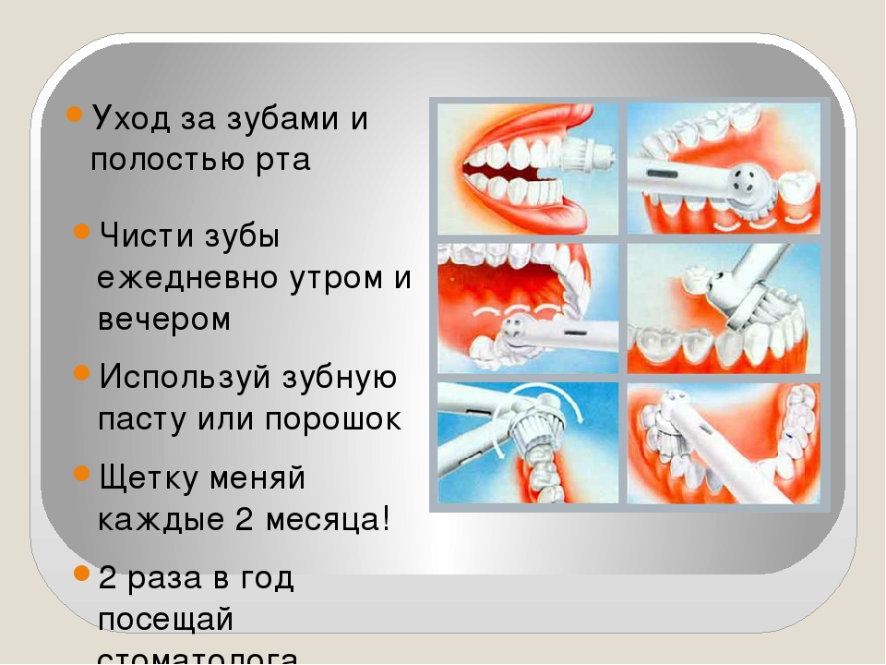

Тіс гигенасы
Ауру тістер басқа мұшелерге (жүрек,бүйрек, буын т.б) зиян келтіреді. «Тісі саудың дені сау».
Қазақстанның көрнекті ғалымы, тұңғыш кәсіби дәрігер Халел Досмұхамедов тіс гигиенасына үлкен мән берді : «Тіс ауруларының алдын –алу үшін, әр ішкен тамақтан соң , тісті тазалау қажет» деп айтқан болатын.
Тісті күту ережелері:
-әрбір тамақтан кейін тісті шайып, тазалау;
-тісті 2 рет таңертең, кешке тазалау;
-тағамды дене температурасы деңгейінде қабылдау
қызыл иекті күту;
-тіс дәрігеріне жиі тексерту.

Slide 8
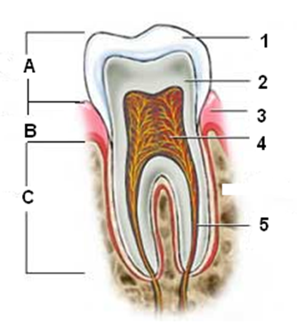
1-тапсырма
Тістің құрылсын атап жазыңыз
А_________________________
B_________________________
C_________________________
1_________________________
2_________________________
3_________________________
4_________________________
5_________________________
Дескрипторлар:
Тістің құрылысына қарап атап жазады.А.В.С және 1,2,3,4,5 бөліктерін жазады

Slide 9
1-тапсырма
Тістің құрылсын атап жазыңыз
А-кіреуке
В-тіс мойыны
С-түбірі
1-кіреуке
2-дентин
3-қызыл иек
4- пульпа
5-қантамырлары
Дескрипторлар:
Тістің құрылысына қарап атап жазады.АВ,С және 1,2,3,4,5 бөліктерін жазады

Slide 10
2-тапсырма.Тістің типіне байланысты қызметін және тістің санын жазыңыз.
№ | Тістің типі | Тістің қызметі | Саны
1
2
3
Дескриптор:
Тістің типіне байланысты қызметін және тістің санын жазады

Slide 11
2-тапсырма.Тістің типіне байланысты қызметін және тістің санын жазыңыз
№ | Тістің типі | Тістің қызметі | Саны
1 | Күрек | Кесу, үзу, тістеу тамақты жұлып, тарту | 8
2 | Сойдақ немесе ит |  | 4
3 | Кіші азу | Тағамды ұсақтап шайнау | 8
Дескрипторлар:
Тістің типіне байланысты қызметін және тістің санын жазады
Notes:
<number>

Slide 12
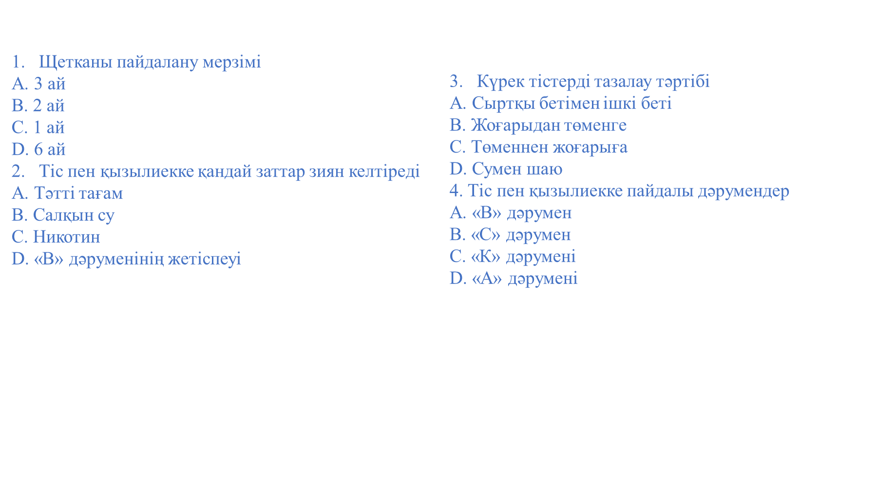
тест

Slide 13
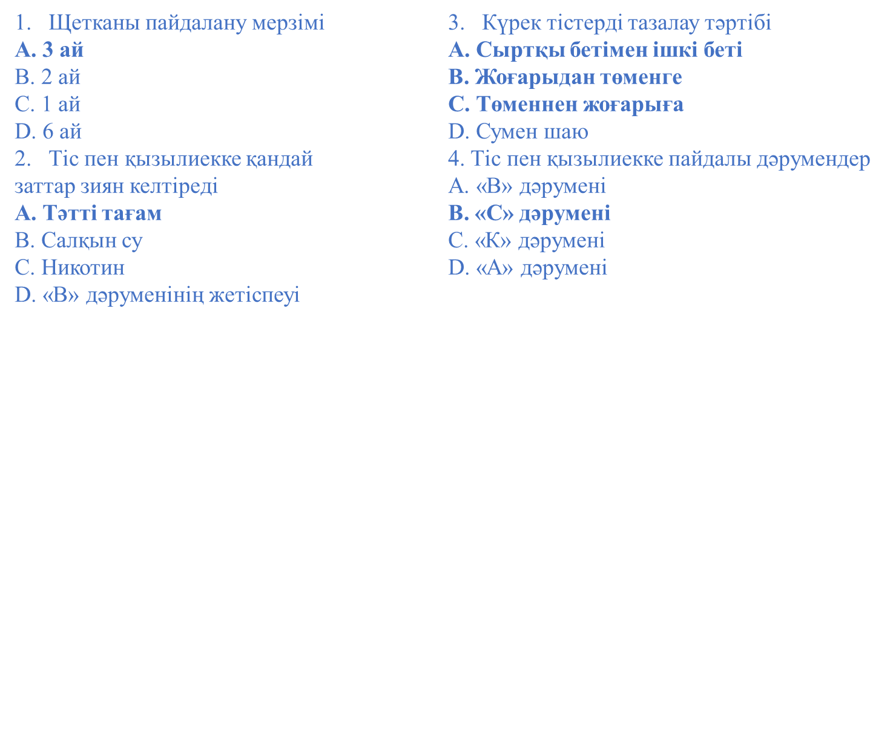
тест

Slide 14
Берілген тұжырмдамаға «+» немесе «-» қойып белгілеңіз
1.Бір түбірлі тістерге күрек, ит тіс жатады
2.Екі түбірлі тіске кіші азу тіс жатады
3.Күрек тістер үш түбірлі
4.Тіс емдейтін дәрігер стоматолог
5. Сүт тістер саны-20
6. Тұрақты тістер саны-15
Notes:
<number>

Slide 15
Берілген тұжырмдамаға «+» немесе «-» қойып белгілеңіз
1.Бір түбірлі тістерге күрек, ит тіс жатады «+»
2.Екі түбірлі тіске кіші азу тіс жатады «+»
3.Күрек тістер үш түбірлі «+»
4.Тіс емдейтін дәрігер стоматолог «+»
5. Сүт тістер саны-20 «+»
6. Тұрақты тістер саны-15 «-»

